Slide 1
설명
학술 기사, 논문, 학회, 및 학술지에 대한 학술 검색 서비스
특징
- 연도별로 각 분야의 연구량과 키워드를 알 수 있음
- 키워드 검색을 통해 연구현황을 알 수도 있음
- 해당 키워드 관련 논문을 알려줌

Slide 2
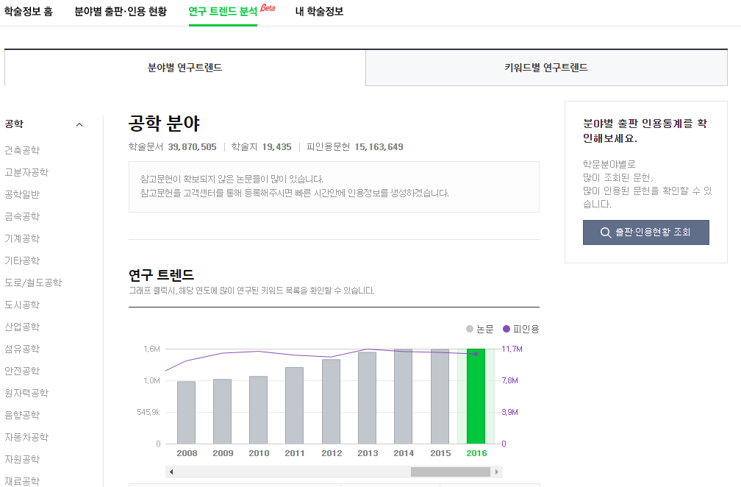
연도별로 각 분야의 연구량을 알 수 있음

Slide 3
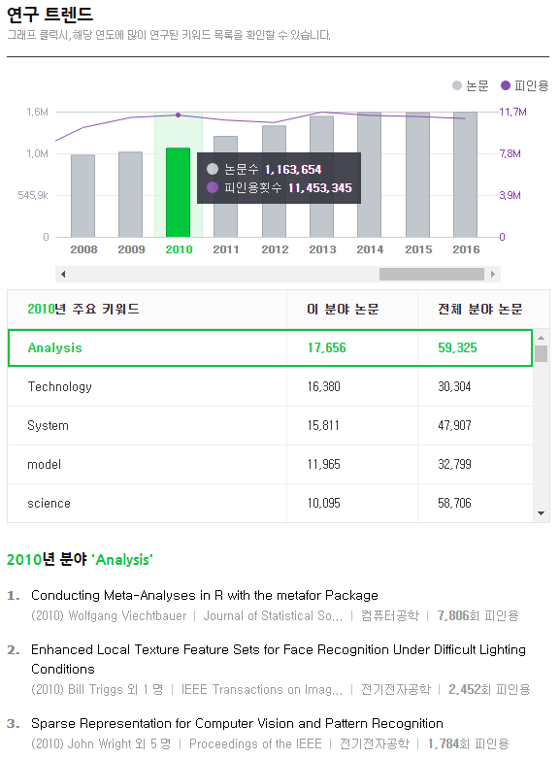
연도별 해당 분야의 키워드를 알 수 있음

Slide 4
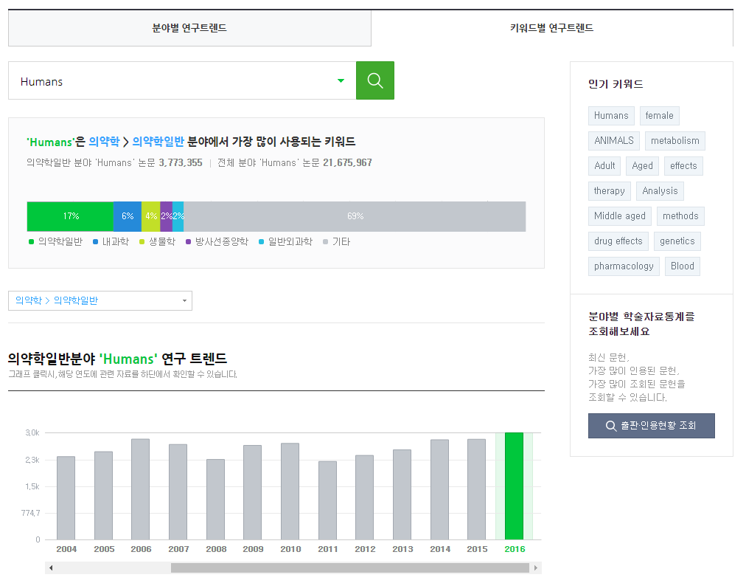
키워드 검색을 통해 연구현황을 알 수도 있음

Slide 5
특징
특징특징특징
설명
설명설명설명

